Slide 1
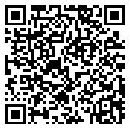
机器学习第一次大作业Question 2的求解
主讲人：桑锐 PPT制作：张轶斐
2020.5
https://github.com/Ray-Sang/SJTU_course/tree/master/machine_learning/project1

Slide 2
目录 Contents
1
问题背景
2
问题要求
3
求解过程及算法
4
实验结果与分析

Slide 3
目录 Contents
1
问题背景
2
问题要求
3
求解过程及算法
4
实验结果与分析

Slide 4
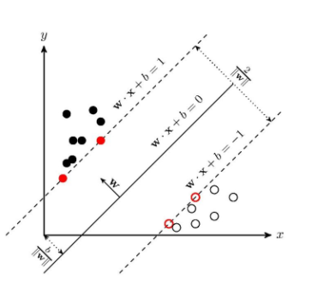
SVM(Support Vector Machine)
Formally proposed by Vapnik at the 1995 Computer Learning Theory Conference.
Classic classification method.
Main point:
寻找超平面来划分数据

Slide 5
用SVM解决多类问题
One-vs-rest Strategy
One-vs-one Strategy
Min-Max-Module Strategy

Slide 6
目录 Contents
1
问题背景
2
问题要求
3
求解过程与算法
4
实验结果与分析

Slide 7
第一个问题
Question 2 的问题要求
用one-vs-rest策略SVM解决给定数据的三分类问题
第二个问题
使用Min-Max-Module策略SVM解决同样的三分类问题

Slide 8
目录 Contents
1
问题背景
2
问题要求
3
求解过程与算法
4
实验结果与分析

Slide 9
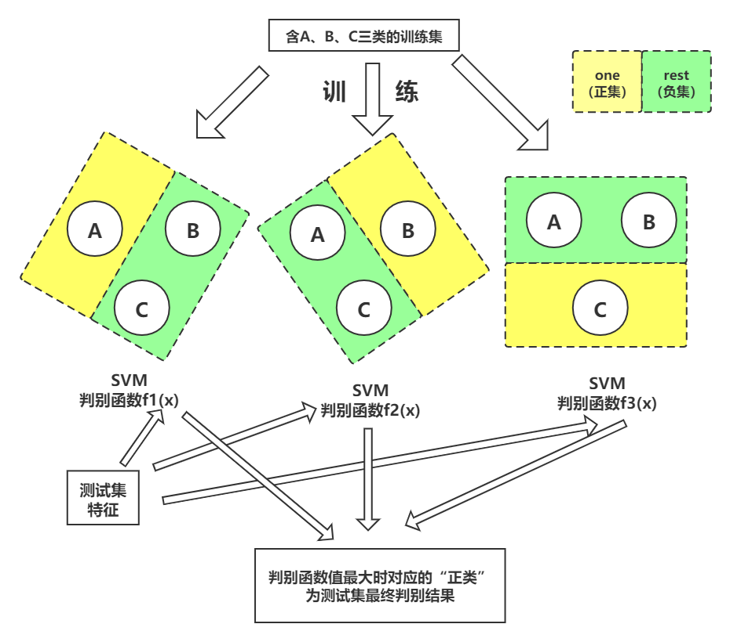
第一个问题：one-vs-rest strategy

Slide 10
使用sklearn解决第一个问题
Scikit-learn(sklearn)是机器学习中常用的第三方模块，对常用的机器学习方法进行了封装。
本问题可使用sklearn的SVC(decision_function_shape='ovr')函数直接解决。

Slide 11
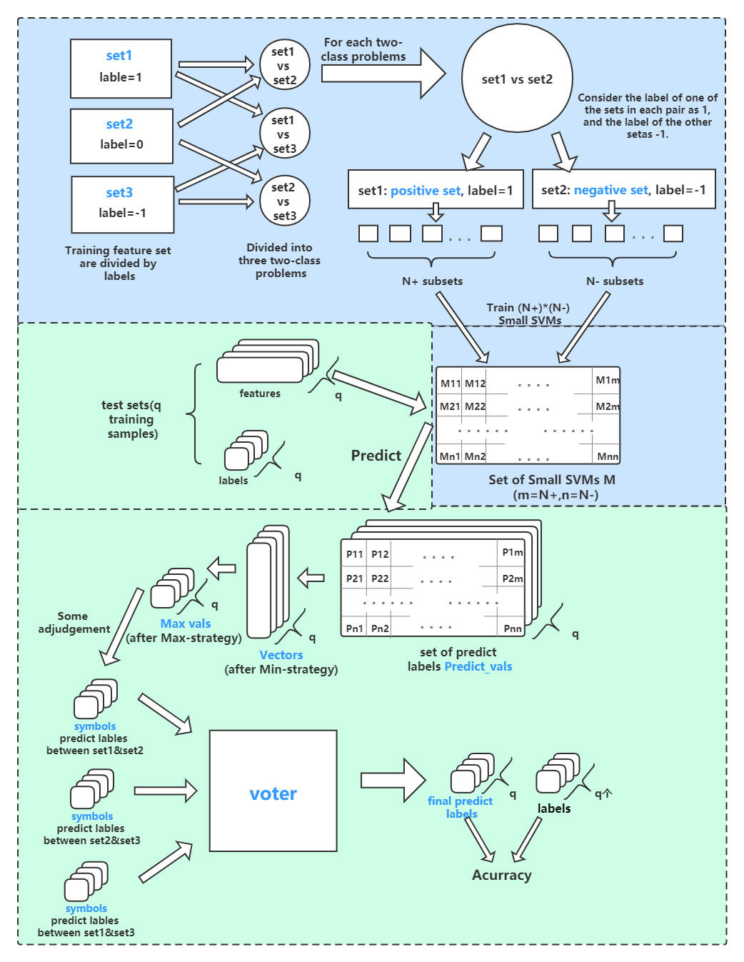
第二个问题：Min-Max-Module Strategy

Slide 12
目录 Contents
1
问题背景
2
问题要求
3
求解过程与算法
4
实验结论与分析

Slide 13
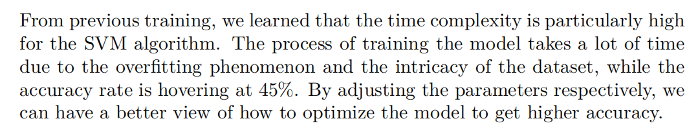
Problem 1 Optimization

Slide 14
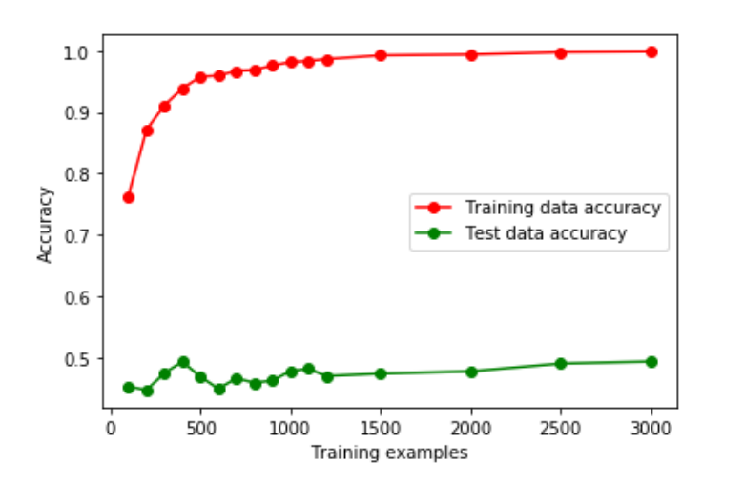
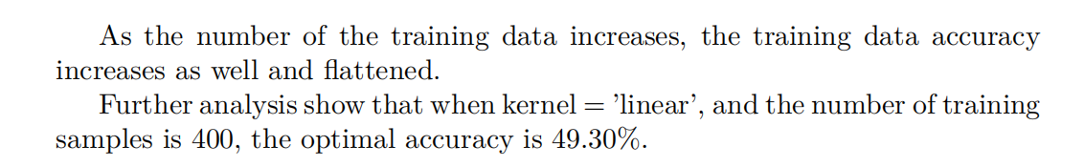
Problem 1 Optimization
核函数：linear
其他参数默认

Slide 15
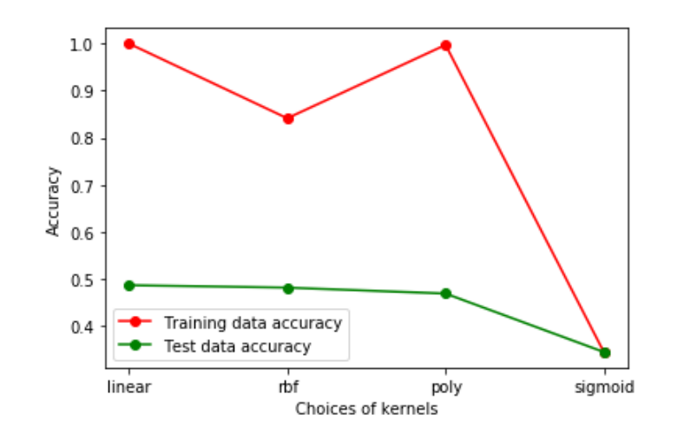
Problem 1 Optimization

Slide 16
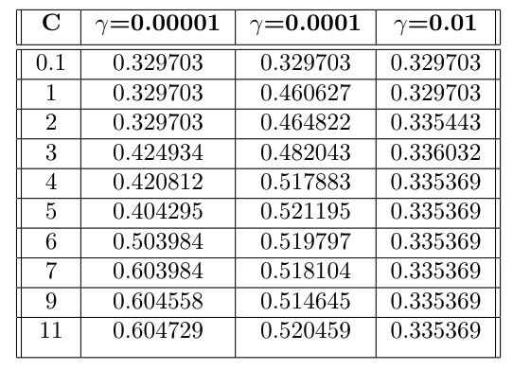

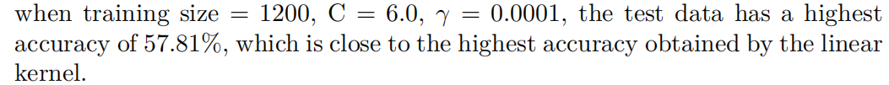
Problem 1 Optimization

Slide 17
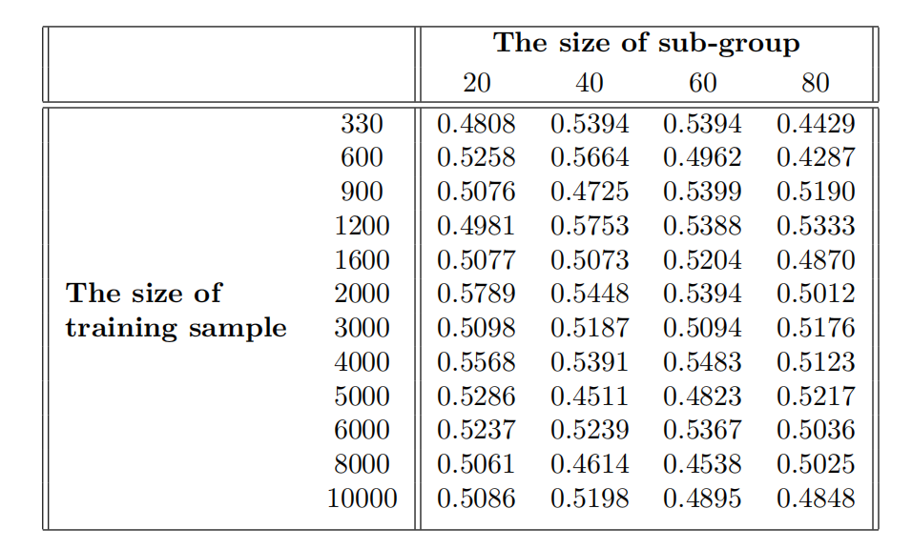
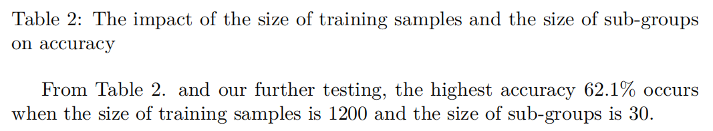
Problem 2 Optimization

Slide 18
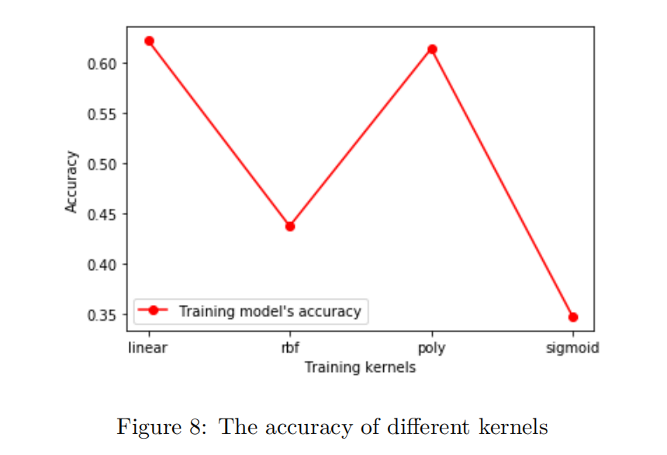
Problem 2 Optimization

Slide 19
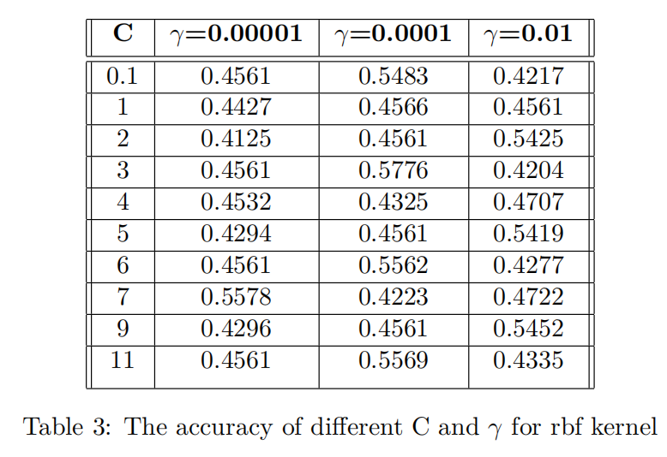
Problem 2 Optimization

Slide 20
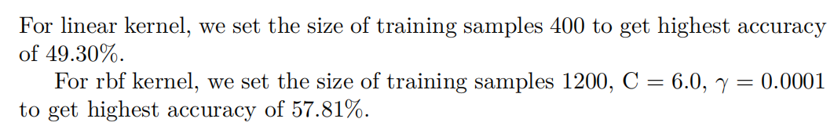
Problem 1 结论

Slide 21
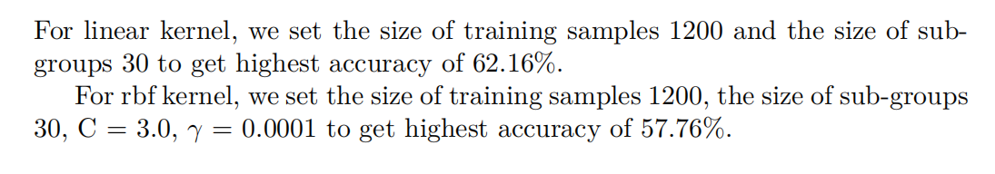
Problem 2 结论

Slide 22
谢谢！

